Slide 1

Améliorer la réussite éducative des étudiant.e.s du collégial ayant un TDA/H en favorisant leur autodétermination : une recherche inclusive et participative ministère de l’Enseignement supérieur (MES).

Slide 2
Remerciements
Nous tenons à remercier le ministère de l’Enseignement supérieur qui a financé ce projet dans le cadre du Chantier sur la Réussite, par le biais du CRISPESH.
Nous désirons signifier notre grande reconnaissance à tous les participants pour leur générosité, leur disponibilité et leur implication sans lesquelles ce projet de recherche n’aurait pu se faire.
Un grand merci également à notre comité d’expert qui a su nous guider.
Et bien sûr, merci aux auxiliaires de recherche pour leur précieuse contribution.

Slide 3
ÉQUIPE DE RECHERCHE
Evelyne Pitre, professeure de français au Cégep du Vieux Montréal, chercheuse au CRISPESH
Edwin Rossbach, professeur de français au Cégep de Drummondville, chercheur au CRISPESH
Lucie Russbach, Ph. D. en psychopédagogie, Directrice générale, CRISPESH
Anna Dion, Ph. D. médecine de famille, consultante en méthodologie
Misha Turpin, Hiba Cherkaoui-Ikbal, Tommy-Lee Salvas, Bee Bergeron et Noémie Ducharme, étudiant.e.s du Cégep du Vieux Montréal ou du college Dawson

Slide 4
Problématique
Augmentation constante du nombre d’ÉÉSH dans les cégeps
Selon le SPEC 1 mené dans 45 collèges québécois, ils représenteraient 22,6% des étudiantes et étudiants, dont 11,2% avec un diagnostic (Gaudreault et Normandeau 2018)
Écarts significatifs de réussite entre les différents groupes d’élèves, dont les ÉÉSH (Plan stratégique 2019-2023, MES )

Slide 5
Cadre théorique
Cette recherche est menée dans une perspective inclusive et adopte une démarche participative.
Approche inclusive
met l’accent sur la recherche de meilleurs moyens de répondre à la diversité
s’attache à identifier et à lever les obstacles à la participation à la société de groupes ou personnes exclus, marginalisés ou qui vivent des situations de handicap (UNESCO, 2005; 2009).
permet d’engager activement les acteurs impliqués dans la recherche de solutions en leur donnant une voix
La littérature scientifique en transfert et échange des connaissances démontre que l’implication active des acteurs du changement et des décideurs dans les processus de recherche favorise l’utilisation des connaissances produites et la mise en place d’actions concrètes visant le changement (Jagosh et al., 2012).

Slide 6
Objectifs de recherche
Objectif général
Proposer des actions sur plusieurs plans (individuels, pédagogiques, des services adaptés), dont la mise en place devrait concourir à l’amélioration de la diplomation et de la qualification des ÉÉSH ayant un TDA/H, mesurées par le taux d’obtention d’une sanction des études collégiales deux ans après la durée prévue du programme initial et au taux global de réussite des cours suivis au 1er trimestre au collégial pour les ÉÉSH.

Slide 7
Objectifs de recherche
Objectifs spécifiques
1) décrire les facteurs qui influencent l’autodétermination des étudiant.e.s du collégial ayant un TDA/H;
2) comprendre comment l’autodétermination contribue à la réussite éducative des étudiant.e.s du collégial ayant un TDA/H.

Slide 8
Méthodologie
La méthodologie choisie pour cette recherche se nomme Weight of Evidence (Dion et al., 2019)
s’inscrit dans le courant de la recherche participative
prend comme point de départ la sous-représentation des voix des personnes bénéficiaires de services dans la production des connaissances scientifiques
combine leur voix à celle des acteurs des services concernés ainsi qu’à celle de ceux qui ont la responsabilité des décisions affectant ces services
la combinaison de ces différentes perspectives vient compléter les données probantes, afin de proposer un portrait robuste et exhaustif dans une perspective de co-construction de solutions.

Slide 9
Méthodologie
5 étapes
Étape 1 : Synthétiser ce que dit la recherche sur les facteurs qui contribuent au phénomène d’intérêt.
Étape 2 : Mettre en évidence les connaissances et expériences des parties prenantes sur le phénomène d’intérêt.
Étape 3 : Combiner ces connaissances aux données probantes pour en faire un portrait global.
Étape 4 : Décrire les processus explicatifs menant à des retombées prioritaires.
Étape 5 : Identifier avec les parties prenantes les leviers possibles et coconstruire les actions concrètes qui peuvent être entreprises sur ce sujet.

Slide 10
Étape 1
Étape 1
Synthèse des connaissances: Ce que dit la recherche

Slide 11
Synthèse de connaissances
Le but de cette première étape est de synthétiser ce que dit la recherche sur les facteurs qui contribuent à renforcer l’autodétermination des étudiant.e.s du collégial ayant un TDA/H pour favoriser leur réussite éducative.
À partir des données extraites de la synthèse des connaissances, une carte mentale numérique représentant les relations entre les facteurs identifiés dans la littérature et les poids attribués aux relations entre ceux-ci a été réalisée avec le logiciel yED Graph Editor (yWorks).

Slide 12
Bases de données ​
Eric, CAIRN, PubMed
Mots clés et combinaisons de mots clés utilisés (français et anglais) ​
Base de données ​ | Combinaisons de mots-clés​ | Résultats nuls​ | Résultats des requêtes ​
Eric​ | 33​ | 9​ | 3750​
Pubmed​ | 34​ | 19​ | 23909​
CAIRN​ | 69 ​ | 32​ | 5964​
Stratégie de
synthèse de
connaissances
Filtres ​
Années 2011-2021​
Amérique du Nord, pays de l’OCDE​
​

Slide 13
Exemples de combinaisons de mots clés utilisées et de nombre de notices par base de données ​
Mots clés / bases de données ​ | Eric​ | Pubmed​ | CAIRN​
ADHD AND Self-determination​ ​ | 18​ | 6​ | 3​
TDA/H ET autodétermination​ ​ | 0​ | 0​ | 9​
ADHD AND Academic achievement​ | 351​ | 251​ | 25​
Stratégie de
synthèse de
connaissances

Slide 14
Résultats de la synthèse de connaissances
Identification
Références identifiées par recherche sur base de données
(n = 33 623)
Références supplémentaires identifiées par d'autres sources
(n = 22)
Références après suppression des doublons
(n = 592+22)
Sélection
Références sélectionnées
(n = 614)
Références exclues
(n = 528)
Eligibilité
Articles évalués en texte intégral pour éligibilité
(n = 86)
Articles en texte intégral exclus, avec les raisons
(n = 67)
Inclusion
Articles inclus dans la synthèse
(n = 19)
Figure 1. Traduction française originale du diagramme de flux PRISMA 2009 dans Gedda, M. (2015).
Gedda, M. (2015). Traduction française des lignes directrices PRISMA pour l’écriture et la lecture des revues systématiques et des méta-analyses. Kinésithérapie, la Revue, 15(157), 39-44

Slide 15
Thèmes dégagés
9 thèmes
21 sous-thèmes

Slide 16
Thèmes ET SOUS-THÈMES dégagés
Expérience scolaire - Performance académique​, État de préparation aux études supérieures​, Antécédents scolaires​
Perception de soi - Estime de soi​
Motivation – Motivation
Soutien extérieur - Soutien familial, Soutien par les pairs, Soutien de l’institution
Métacognition – Autorégulation, Fixation d’objectifs et planification, Réflexion métacognitive
TDA/H - Vécu affectif du diagnostic, Vécu académique du diagnostic, Présence de comorbidités
Parcours scolaire
Socialisation
Contexte/Environnement - Pratiques pédagogiques, Contexte des études supérieures

Slide 17
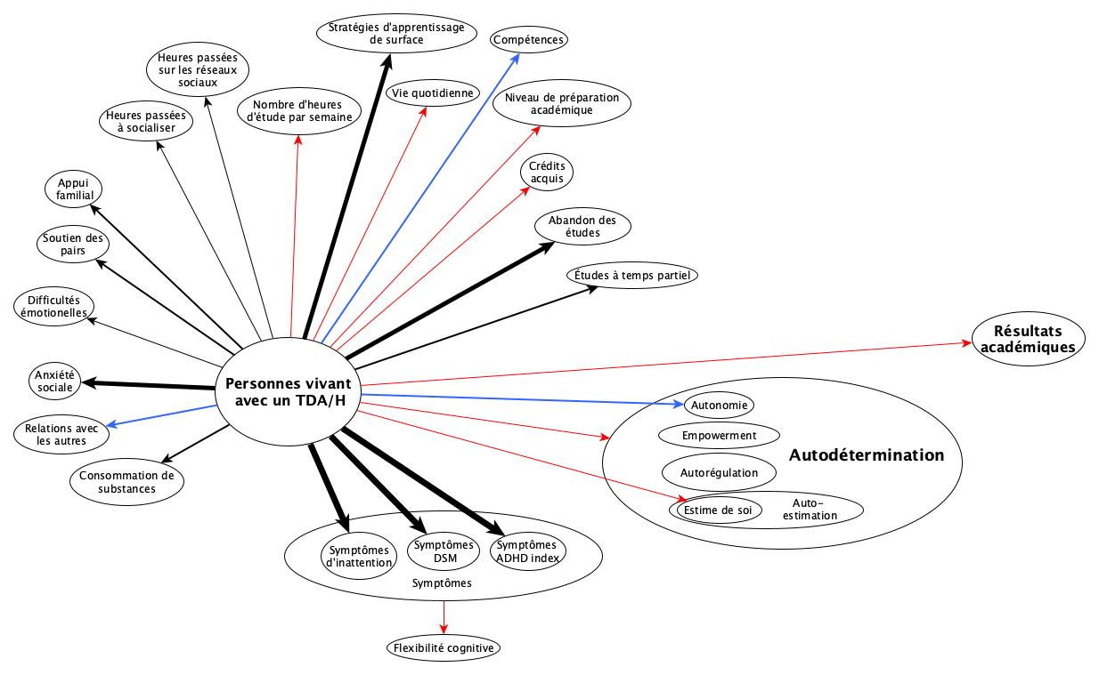
FCM Données quantitatives

Slide 18
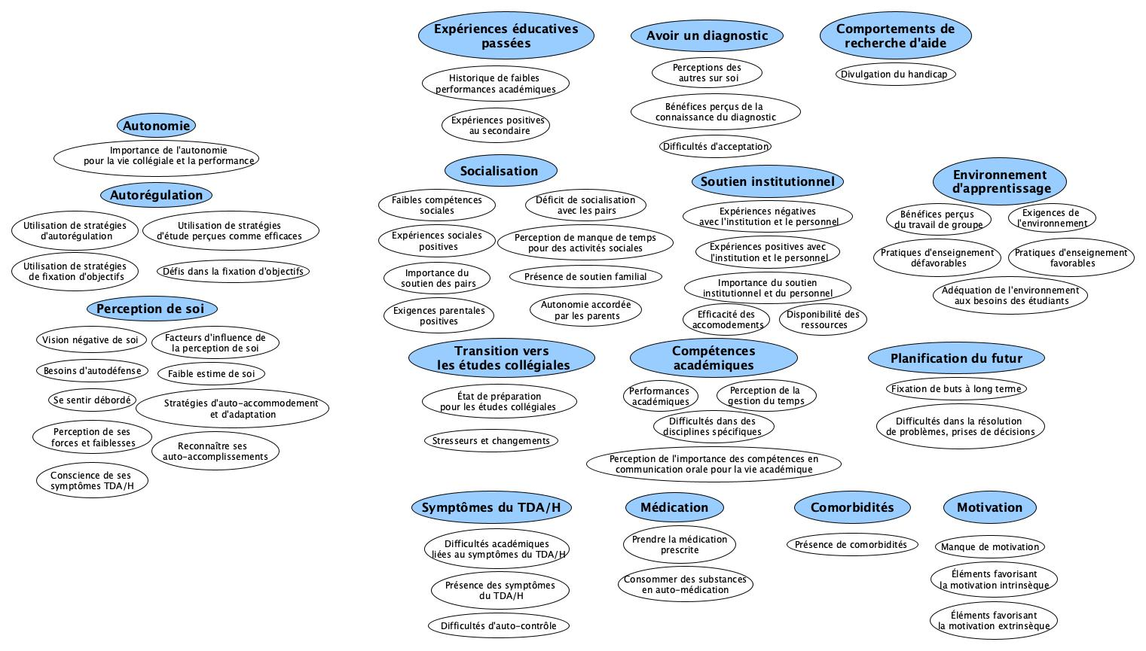
FCM Données qualitatives

Slide 19
Étape 1
Étape 2
Focus groups: Ce que disent les parties prenantes

Slide 20
Focus groups
Le but de cette étape est de mettre en évidence les connaissances et expériences concernant les facteurs qui contribuent à renforcer l’autodétermination des étudiant.e.s ayant un TDA/H.
Des groupes de 4 à 9 personnes, par type de parties prenantes, ont été créés dans trois cégeps: Cégep du Vieux Montréal, Cégep de Drummondville et le collège Dawson.
Les rencontres ont eu lieu de façon virtuelle sur la plateforme Zoom.

Slide 21
Focus groups
3 catégories de parties prenantes consultées
les étudiant.e.s ayant un diagnostic de TDA/H
les professionnel.le.s et intervenant.e.s qui soutiennent ces étudiant.e.s
les professeur.e.s qui travaillent avec des étudiant.e.s qui ont un diagnostic de TDA/H

Slide 22
Focus groups
Définitions retenues pour la discussion
Autodétermination
« Capacité pour les élèves à se connaître et à s’accorder de la valeur, à se sentir efficace et en contrôle, à promouvoir leurs droits et à les défendre, à se fixer des buts et à les poursuivre, à faire des choix, prendre des décisions et résoudre des problèmes, à avoir un regard sur eux et à recourir à un langage interne. (Wehmeyer & Agran, 2007; Wehmeyer, Agran and Hughes, 1998). » (Bergeron et Rousseau, 2020, para.1)
  Quatre composantes : autonomie, autorégulation, empowerment psychologique et autoréalisation (Wehmeyer, 1999)

Slide 23
Focus groups
Définitions retenues pour la discussion
  Autonomie
  « […] capacité d’une personne à décider, à mettre en œuvre ses décisions et à satisfaire ses besoins particuliers sans sujétions à autrui. » (Rocque, Langevin, Drouin & Faille, 1999, p.4, cités dans Wehmeyer, M., Boisvert, D., Lachapelle, Y., Leclerc, D., & Morrissette, R., 2001, p. 4)

Slide 24
Focus groups
Définitions retenues pour la discussion
Autorégulation
  « […] processus incluant des habiletés à identifier les composantes d'une situation, à évaluer cette situation en fonction d'un jugement personnel et à anticiper les conséquences.
  Ainsi, l'autorégulation implique des stratégies d'autogestion (l'auto-instruction, l'auto-évaluation et l'autorenforcement), les comportements visant l'atteinte de buts, les comportements visant la résolution de problèmes et les stratégies d'apprentissage par observation (modelage). » (Wehmeyer, M., Boisvert, D., Lachapelle, Y., Leclerc, D., & Morrissette, R., 2001, p. 4)

Slide 25
Focus groups
Définitions retenues pour la discussion
  Empowerment psychologique
  « […] terme référant aux multiples dimensions de la perception de contrôle. Ceci inclut les domaines cognitifs (efficacité) lieu de contrôle et motivation. Essentiellement, les personnes qui agissent avec empowerment psychologique le font sur la base d'une croyance qu'elles exercent un contrôle sur les événements de leur vie (lieu de contrôle interne), possèdent les habiletés nécessaires à l'accomplissement d'une tâche et peuvent anticiper la résultante à une action potentielle. » (Wehmeyer, M., Boisvert, D., Lachapelle, Y., Leclerc, D., & Morrissette, R., 2001, p. 4-5)

Slide 26
Focus groups
Définitions retenues pour la discussion
Autoréalisation
  « […] processus où une personne apprend à tirer profit de la connaissance de ses forces et faiblesses afin de maximiser son développement personnel. Cette connaissance de soi s'améliore et se complexifie tout au long de la vie de la personne. » (Wehmeyer, M., Boisvert, D., Lachapelle, Y., Leclerc, D., & Morrissette, R., 2001, p. 5)

Slide 27
focus groups
Étudiant.e.s
Recruté.e.s via les services d’aide aux étudiant.e.s
Entrevue individuelle préparatoire au focus group d’une durée d’environ deux heures
Focus group d’une durée d’environ deux heures
Rencontre de co-construction d’une durée d’environ deux heures avec les pairs des différents cégeps participants.

Slide 28
focus groups
Focus groups des professeur.e.s
Recruté.e.s via le service des communications
Focus group d’une durée d’environ deux heures
Rencontre de co-construction d’une durée d’environ deux heures avec les pairs des différents cégeps participants.

Slide 29
focus groups
Focus groups des profesionnel.le.s et intervenant.e.s
Recruté.e.s via les services d’aide aux étudiant.e.s
Focus group d’une durée d’environ deux heures
Rencontre de co-construction d’une durée d’environ deux heures avec les pairs des différents cégeps participants.

Slide 30
focus groups
Contenu des focus groups
Présentation de la définition retenue de l’autodétermination et de ses quatre composantes: autonomie, autorégulation, empowerment et autoréalisation (Wehmeyer, 1999).
Discussion semi-dirigée durant laquelle les participant.e.s sont appelé.e.s à se prononcer autant sur ce qui freine l’autodétermination des étudiant.e.s ayant un TDA/H que sur ce qui la facilite.
Réalisation collaborative d’une carte mentale, à l’aide d’un logiciel, qui illustre les relations entre les éléments identifiés comme facteurs d’influence de l’autodétermination et les poids attribués à chacune de ces relations.

Slide 31
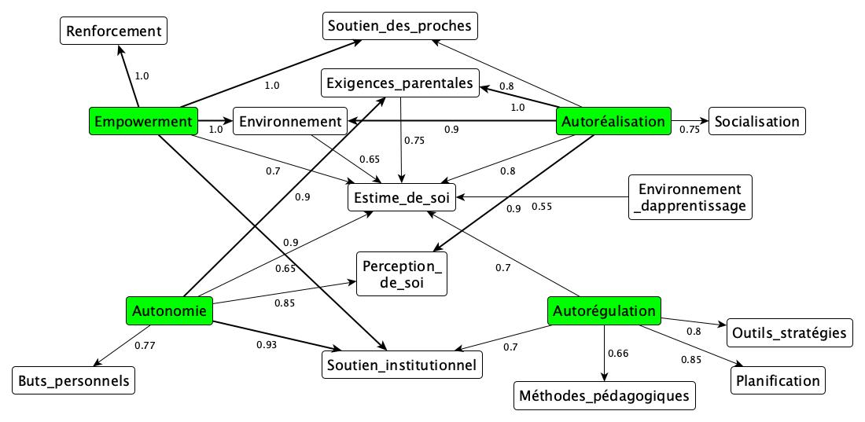
focus groups : Résultats préliminaires étudiants

Slide 32
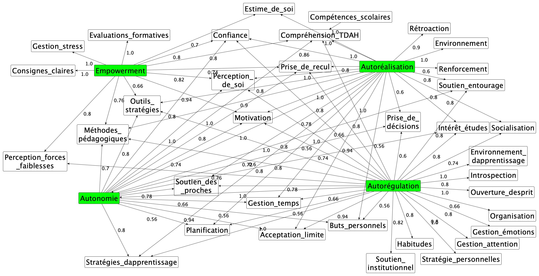
focus groups : Résultats préliminaires Professeur.e.s

Slide 33
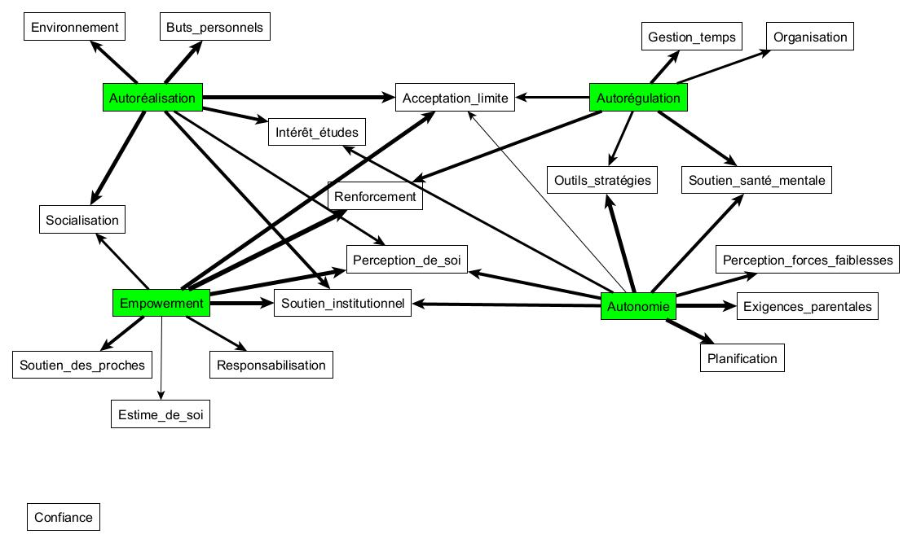
focus groups : Résultats préliminaires Professionnel.le.s

Slide 34
focus groups : synthèse préliminaire
Priorités par partie prenante
Les priorités ont été établies selon le poids, et, en cas de poids égaux, par l’influence sur les autres facteurs
 | Autorégulation | Autoréalisation | Autonomie | Empowerment
Étudiant.e.s | Planification (0.85) | Exigences parentales (1.0) | Soutien institutionnel (0.9) Exigences parentales (0.9) | Environnement (1) Soutien des proches (1) Renforcement (1)
Professeur.e.s | Autonomie (1) Compréhension du TDA/H (1) Outils et strategies (1) Perception de soi (1) Stratégies d’apprentissage (1) | Autonomie (1) Compréhension du TDA/H (1) Perception de soi (1) Motivation (1) Estime de soi (1) | Compréhension du TDA/H (1) Perception de soi (1) | Consignes claires (1) Évaluations formatives (1) Gestion du stress (1)
Professionnels et professionnelles | Gestion du temps (0.66) | Acceptations de ses limites (0.86) | Acceptation de ses limites (0.79) | Renforcement (0.93)

Slide 35
Conclusion (1)
La synthèse des connaissances montre :
l’importance des symptômes dans la vie des personnes ayant un TDA/H
une forte occurrence du lien entre les personnes ayant avec un TDA/H et l’anxiété sociale ainsi qu’entre ces dernières et l’abandon de l’école
enfin, elle montre également une forte relation entre les personnes ayant un TDA/H et les stratégies d’apprentissage de surface

Slide 36
Conclusion (2)
Les Focus groups montrent :
Que les étudiant.e.s ont attribué le plus de poids à planification, exigences parentales, soutien institutionnel et environnement
Ils ont également attribué un poids équivalent au soutien des proches et au renforcement.
Les professeur.e.s ont attribué le poids le plus fort à l’autonomie dans les catégories de l’autorégulation et de l’autoréalisation
Ils ont aussi attribué un poids important à compréhension du TDA/H, à perception de soi, outils et stratégies et gestion du stress

Slide 37
Conclusion (3)
Les professionnel.le.s ont attribué le plus de poids à gestion du temps et acceptation de ses limites (indiqué dans autorégulation et dans autonomie) et renforcement
Les prochaines étapes consistent à analyser de manière qualitative les focus groups et à mener une rencontre de coconstruction avec les parties prenantes afin de dégager des pistes de solutions. Combiner les données tirées de la synthèse des connaissances avec celles des focus groups.

Slide 38
Références
Dion, A., Joseph, L., Jimenez, V., Gutierrez, A. C., Ben Ameur, A., Robert, E., & Andersson, N. (2019). Grounding evidence in experience to support people-centered health services. International Journal of Public Health, 64(5), 797‑802. https://doi.org/10.1007/s00038-018-1180-9
Gaudreault, M. M., & Normandeau, S.-K. (2018). Caractéristiques de la population étudiante collégiale : Valeurs, besoins, intérêts, occupations, aspirations, choix de carrière. ECOBES recherche et transfert. https://eduq.info/xmlui/bitstream/handle/11515/35737/gaudreault-et-al-caracteristiques-population-etudiante-collegiale-ecobes-cegep-jonquiere-2018.pdf
Jagosh, J., Macaulay, A. C., Pluye, P., Salsberg, J., Bush, P. L., Henderson, J., Sirett, E., Wong, G., Cargo, M., Herbert, C. P., Seifer, S. D., Green, L. W., & Greenhalgh, T. (2012). Uncovering the Benefits of Participatory Research : Implications of a Realist Review for Health Research and Practice: A Realist Review for Health Research and Practice. Milbank Quarterly, 90(2), 311‑346. https://doi.org/10.1111/j.1468-0009.2012.00665.x
Ministère de l’éducation et de l’enseignement supérieur. (2019). Plan stratégique 2019-2023 (Gouvernement du Québec). https://cdn-contenu.quebec.ca/cdn-contenu/adm/min/education/publications-adm/plan-strategique/plan-strategique-2019-2023.PDF?1575660315
UNESCO. (2005). Guidelines for inclusion: Ensuring access to education for all. Paris : UNESCO
UNESCO. (2009). Inclusive education: The way of the future (final report). Paris: UNESCO. http://unesdoc.unesco.org/images/0018/001829/182999e.pdf
Wehmeyer, M. L. (1999). A functional model of self-determination: Describing development and implementing instruction. Focus on autism and other developmental disabilities, 14(1), 53-61.

